Slide 1
BIL | TAJUK | TARIKH | SURATKHABAR
1 | SYARAT BAHARU MM2H TARIK MINAT BELI RUMAH | 6 FEBRUARI 2024 | BERITA HARIAN
2 | HARTANAH DI ISKANDAR MALAYSIA DIJANGKA MAKIN RANCAK | 6 FEBRUARI 2024 | BERITA HARIAN
3 | SENTORIA DAPAT KELULUSAN TERUSKAN PROJEK RUMAH SAKIT | 6 FEBRUARI 2024 | BERITA HARIAN
4 | NILAI KERJA PEMBINAAN CECAH RM13.2B TAHUN LALU | 14 FEBRUARI 2024 | BERITA HARIAN
5 | HARGA BESI MENINGKAT SEHINGGA 3.3 PERATUS BULAN LALU | 14 FEBRUARI 2024 | BERITA HARIAN
6 | 40 INDIVIDU RUGI RM2 JUTA | 14 FEBRUARI 2024 | SINAR HARIAN
7 | CIDB PERLU SIASAT ADUAN MANGSA DITIPU KONTRAKTOR PERUMAHAN | 15 FEBRUARI 2024 | SINAR HARIAN
8 | KADAR GAJI KOMPETETIF ELAK JURUTERA HIJRAH KE LUAR NEGARA | 22 FEBRUARI 2024 | BERITA HARIAN
9 | HARGA TINGGI JEJAS KEMAMPUAN GENERASI MUDA BELI HARTANAH | 23 FEBRUARI 2024 | BERITA HARIAN
10 | ’STATISTIK TAHUN LALU BUKTIKAN JKR BUAT KERJA’ | 28 FEBRUARI 2024 | BERITA HARIAN
11 | PEMBESARAN LTAPP BABIT KOS RM1b LULUS | 28 FEBRUARI 2024 | BERITA HARIAN

Slide 2
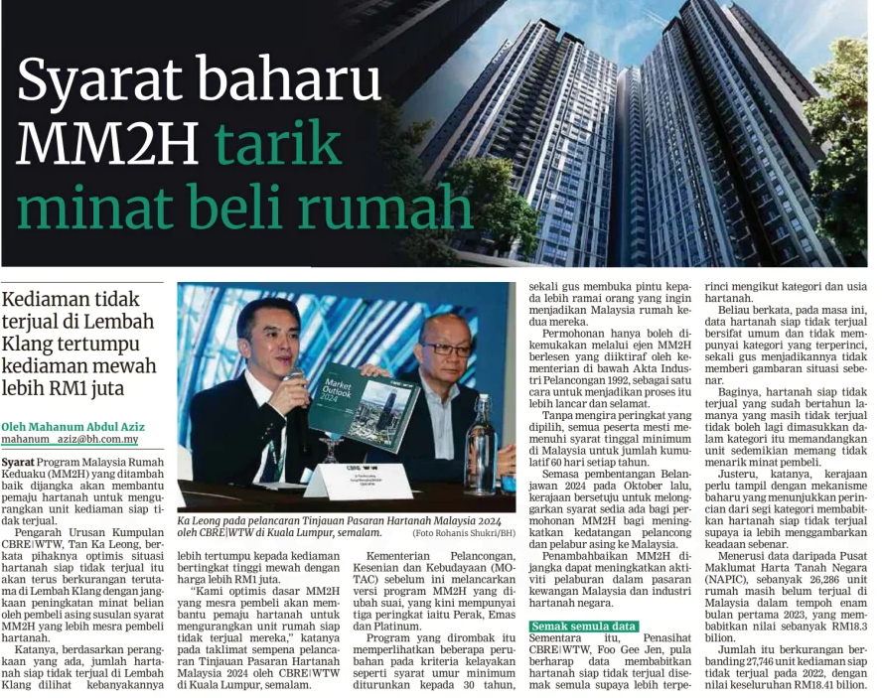
BERITA HARIAN
6 FEBRUARI 2024
BH|SYARAT BAHARU MM2H TARIK MINAT BELI RUMAH| MS 21

Slide 3
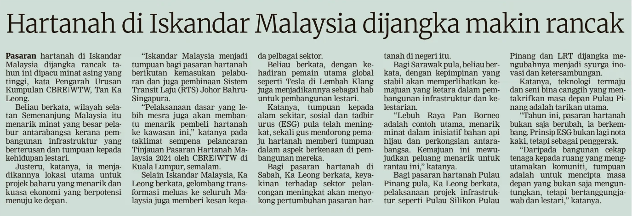
BERITA HARIAN
6 FEBRUARI 2024
BH|HARTANAH DI ISKANDAR MALAYSIA DIJANGKA MAKIN RANCAK| MS 21

Slide 4
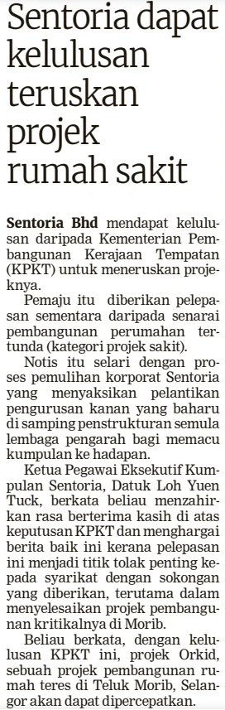
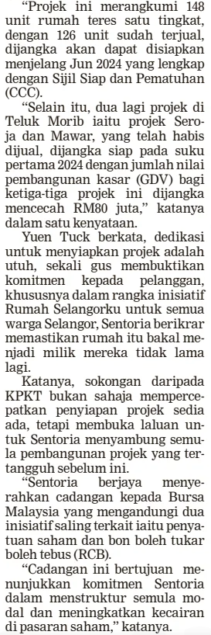
BERITA HARIAN
6 FEBRUARI 2024
BH|SENTORIA DAPAT KELULUSAN TERUSKAN PROJEK RUMAH SAKIT| MS 24

Slide 5
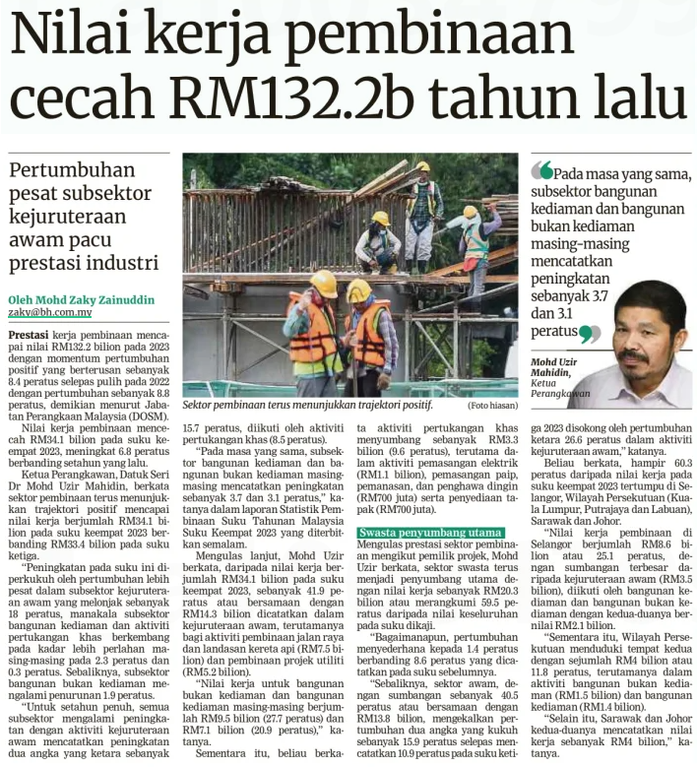
BERITA HARIAN
14 FEBRUARI 2024
BH|NILAI KERJA PEMBINAAN CECAH RM13.2B TAHUN LALU| MS 21

Slide 6
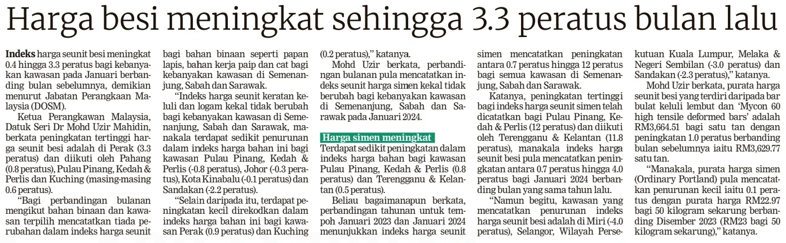
BERITA HARIAN
14 FEBRUARI 2024
BH|HARGA BESI MENINGKAT SEHINGGA 3.3 PERATUS BULAN LALU| MS 21

Slide 7
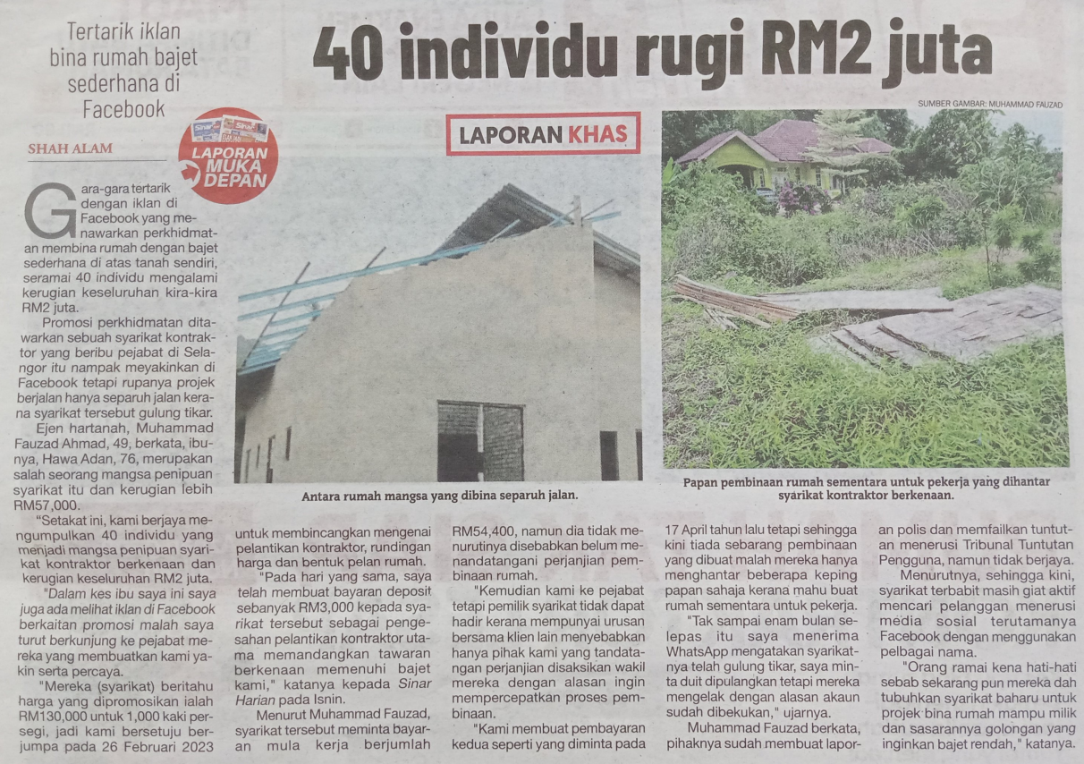
SINAR HARIAN
14 FEBRUARI 2024
SH|40 INDIVIDU RUGI RM2 JUTA| MS 2

Slide 8
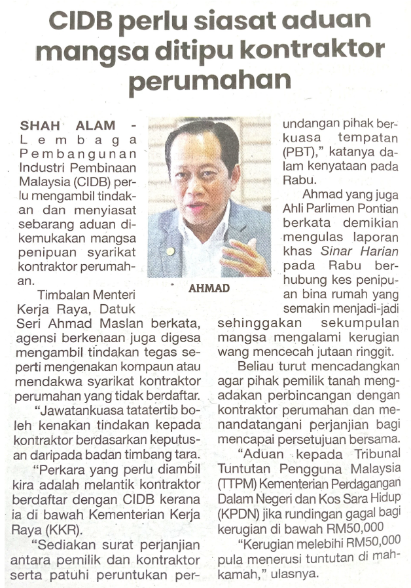
SINAR HARIAN
15 FEBRUARI 2024
SH|CIDB PERLU SIASAT ADUAN MANGSA DITIPU KONTRAKTOR PERUMAHAN| MS 12

Slide 9
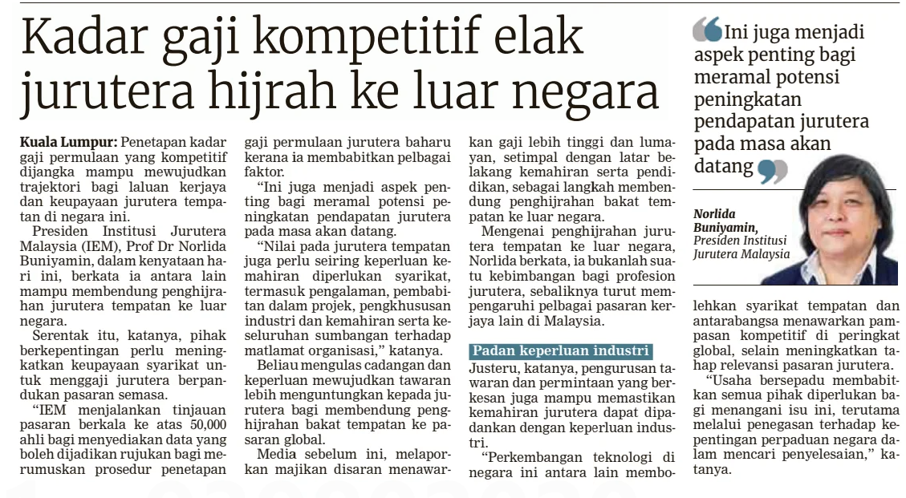
BERITA HARIAN
22 FEBRUARI 2024
BH|KADAR GAJI KOMPETETIF ELAK JURUTERA HIJRAH KE LUAR NEGARA| MS 7

Slide 10
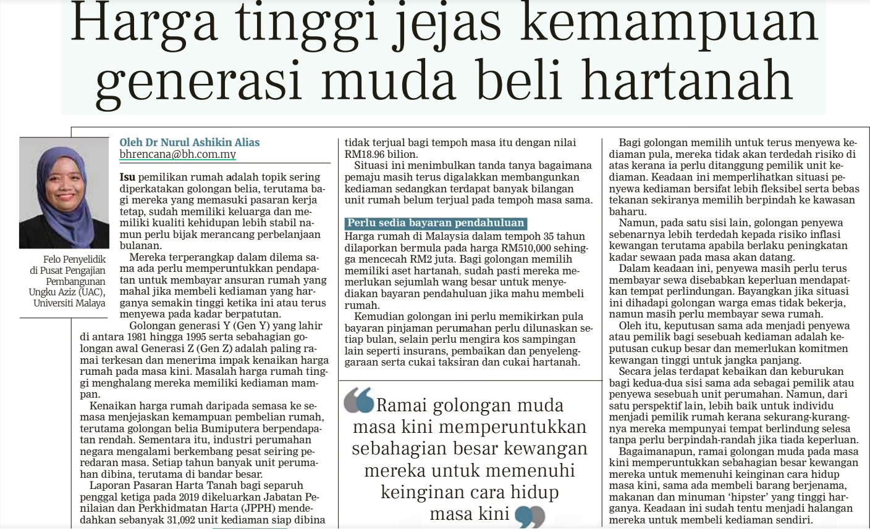
BERITA HARIAN
23 FEBRUARI 2024
BH|HARGA TINGGI JEJAS KEMAMPUAN GENERASI MUDA BELI HARTANAH| MS 11

Slide 11
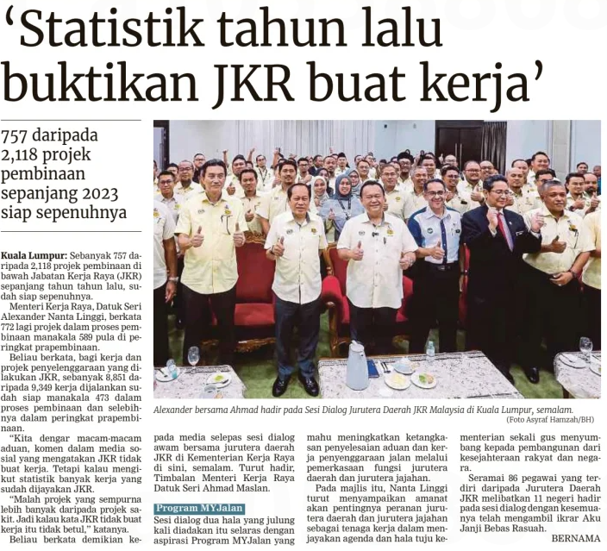
BERITA HARIAN
28 FEBRUARI 2024
BH|’STATISTIK TAHUN LALU BUKTIKAN JKR BUAT KERJA’| MS 15

Slide 12
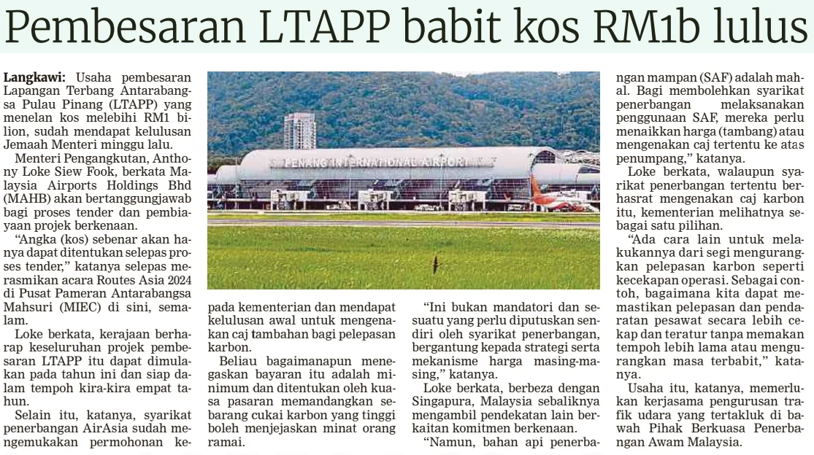
BERITA HARIAN
28 JANUARI 2024
BH|PEMBESARAN LTAPP BABIT KOS RM1b LULUS| MS 15

